Slide 1

Практическая работа №1 «Выявление ошибок и причин их появления»
Выполнила
Студентка группы 3ИСП-2
Семиволос Д.А.

Slide 2

Задание 1
Что такое управление процессом разработки?
Управление процессом разработки – это управление жизненным циклом разработки программного обеспечения, включая планирование, управление ресурсами, контроль качества и обеспечение удовлетворения требований заказчика.

Slide 3

Задание 2
Задание 2
Гибкость программного обеспечения – это способность программной системы адаптироваться к изменяющимся требованиям и условиям, а также к способности быстро и эффективно вносить изменения без нарушения функциональности
Что такое управление процессом разработки?
Что такое гибкость программного обеспечения?
Управление процессом разработки – это управление жизненным циклом разработки программного обеспечения, включая планирование, управление ресурсами, контроль качества и обеспечение удовлетворения требований заказчика.
Гибкость программного обеспечения – это способность программной системы адаптироваться к изменяющимся требованиям и условиям, а также к способности быстро и эффективно вносить изменения без нарушения функциональности.

Slide 4

Задание 3
Задание 3
Поведение программных систем описывается с помощью спецификаций, моделей и диаграмм, которые отображают взаимодействие различных компонентов системы, их функциональность, а также реакции на внешние воздействия и входные данные.
Как описывается поведение программных систем?
Поведение программных систем описывается с помощью спецификаций, моделей и диаграмм, которые отображают взаимодействие различных компонентов системы, их функциональность, а также реакции на внешние воздействия и входные данные.

Slide 5
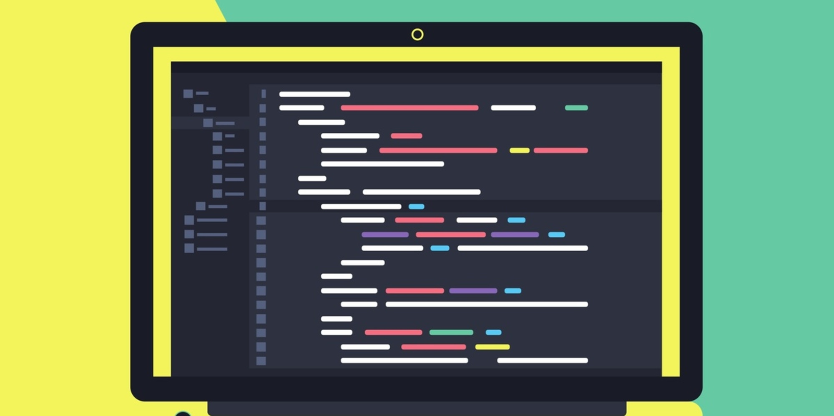
Задание 4
Сложность ПО – это свойства, которыми обладает программа.
Сложная программа обладает следующими свойствами:
программа решает одну или несколько связанных прикладных задач;
программа не предназначена для решения каких-либо прикладных задач, но от нее зависит эффективное решение этих прикладных задач;
существенно, чтобы программа была удобной в использовании;
программа должна обладать высокой производительностью;
программа должна обладать высокой надежностью;
программа должна быть кроссплатформенной;
в разработку программы вовлечено значительное количество людей (десятки и сотни человек).

Slide 6
Спасибо за внимание!

